Slide 1
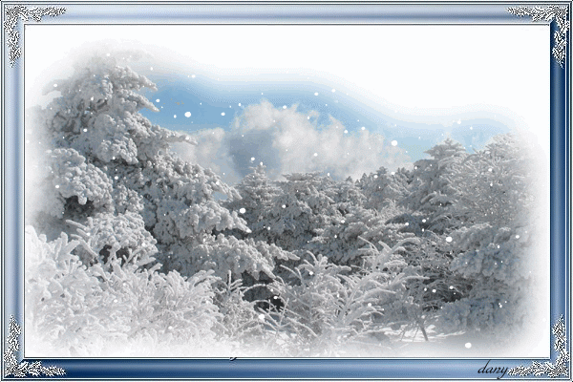
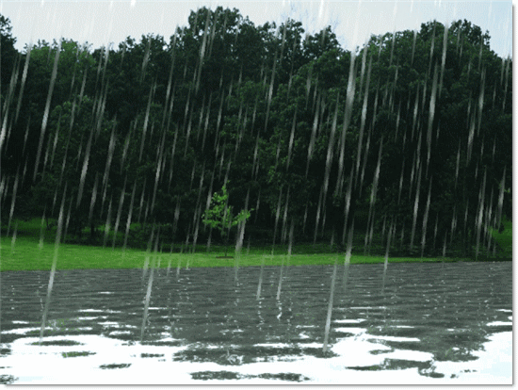


Под голубыми небесами,
Великолепными коврами,
Блестя на солнце снег лежит…
(А.С.Пушкин)
О, как безумно за окном
Ревет, бушует буря злая,
Несутся тучи, льют дождем,
И ветер воет, замирая!
(А.Блок)
И мы следим за сменою ненастий,
морозов, снегопадов и дождей
Не меньше, чем за сменою династий
Парламентов. Правителей, вождей…

Slide 2
ЧТО ТАКОЕ ПОГОДА?
ЧТО ТАКОЕ КЛИМАТ?

Slide 3

ПОГОДА ЭТО –
Состояние нижнего слоя атмосферы – тропосферы – в той или иной местности в определённый момент времени

Slide 4
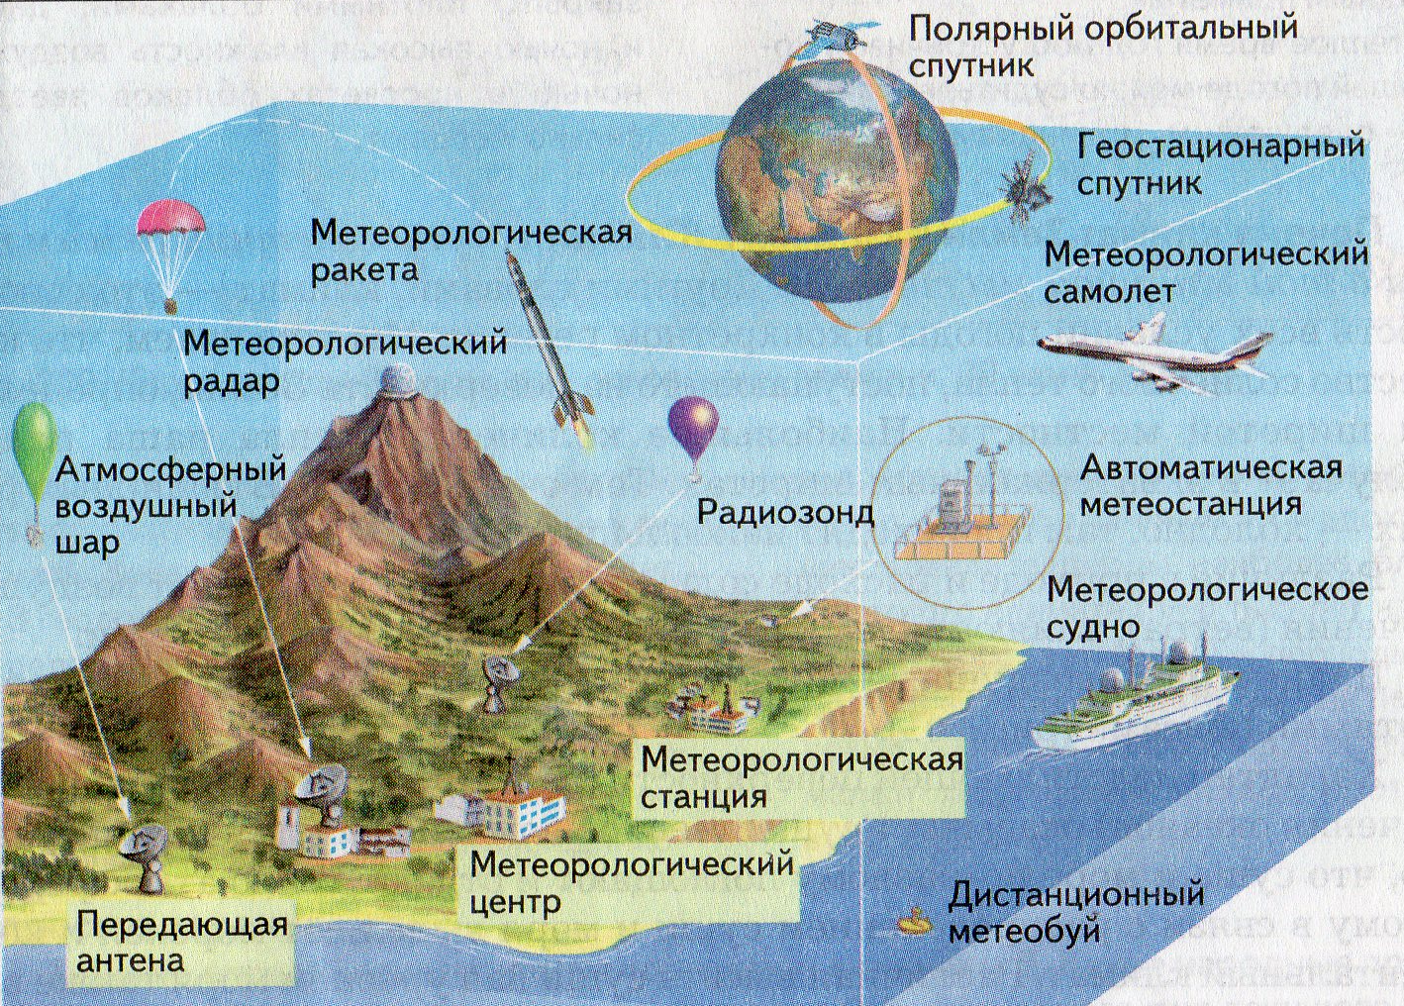

Slide 5
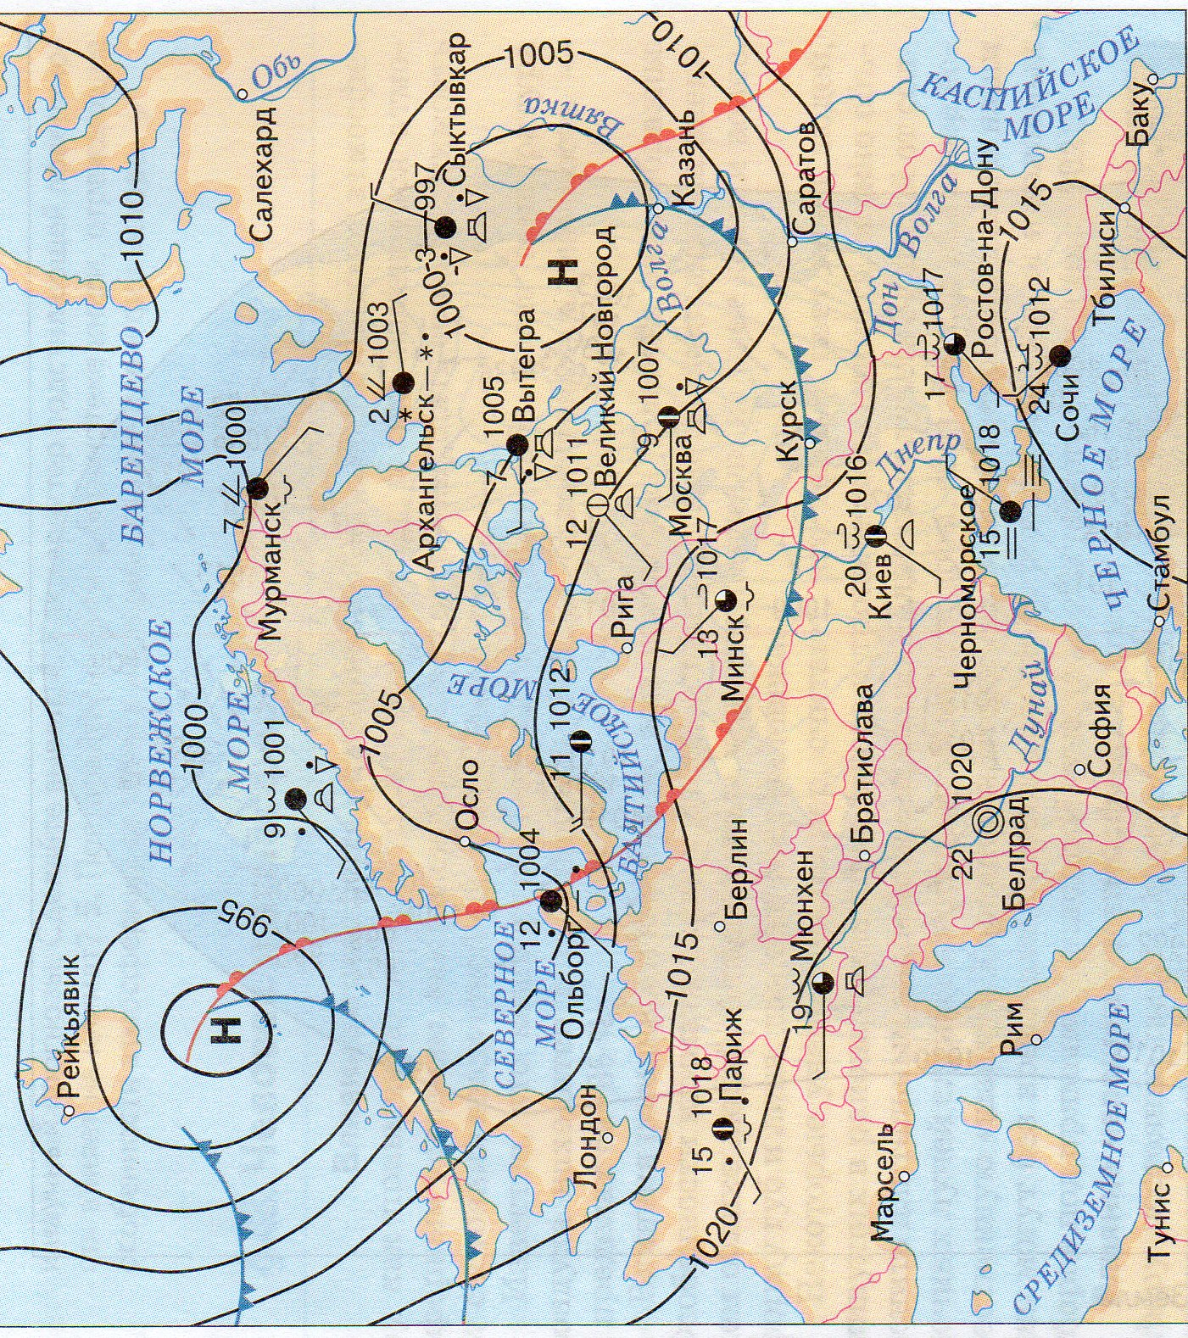

Slide 6
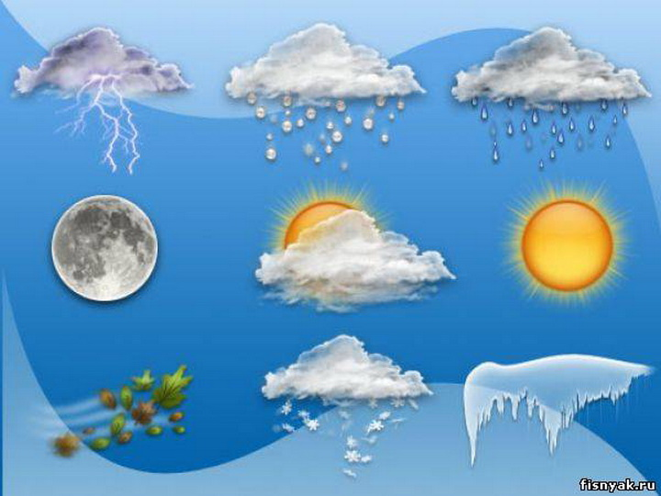
http://www.gismeteo.ru

Slide 7
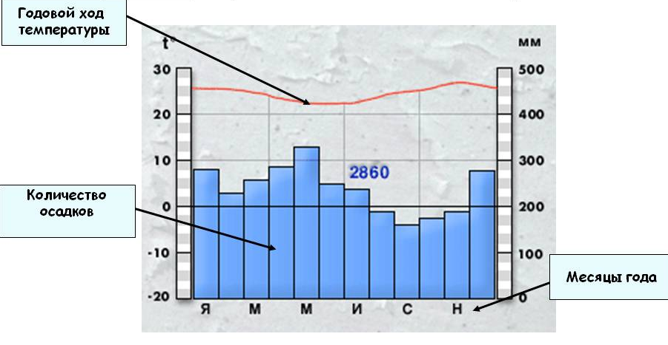
КЛИМАТ – МНОГОЛЕТНИЙ РЕЖИМ ПОГОДЫ
Климатограмма

Slide 8
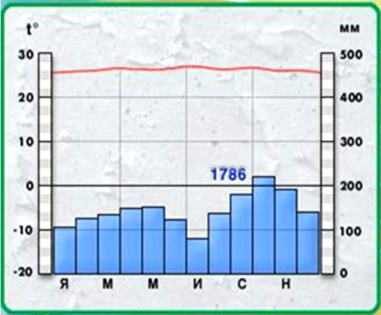
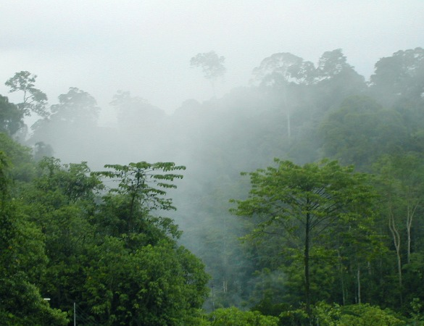
2⁰ с.ш. 20⁰ в.д.

Slide 9
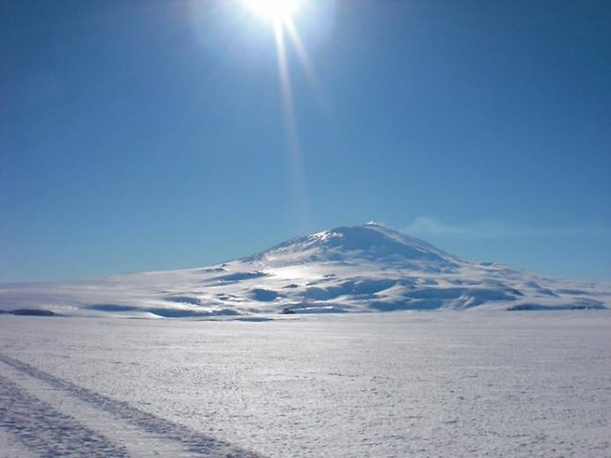
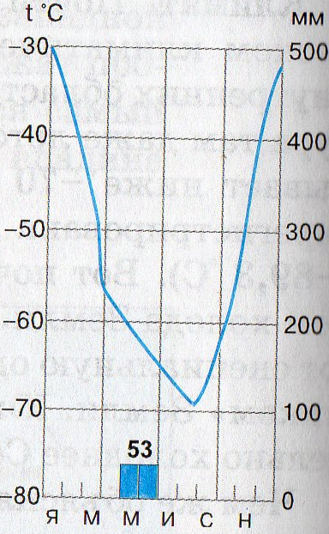
80⁰ ю.ш. 70⁰ в.д.

Slide 10
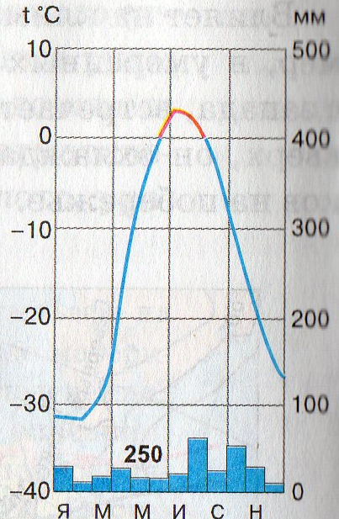
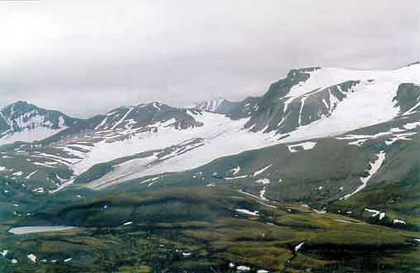
78⁰ с.ш. 19⁰ в.д.

Slide 11
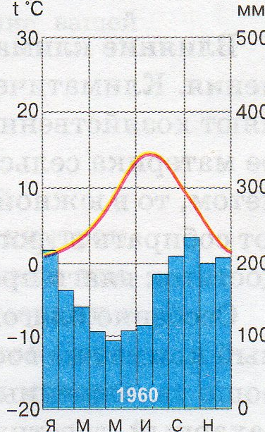
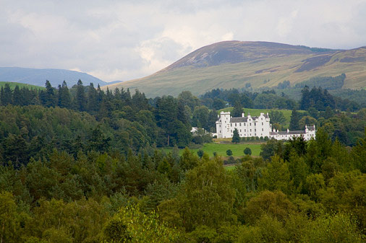
52⁰ с.ш. 0⁰д.

Slide 12
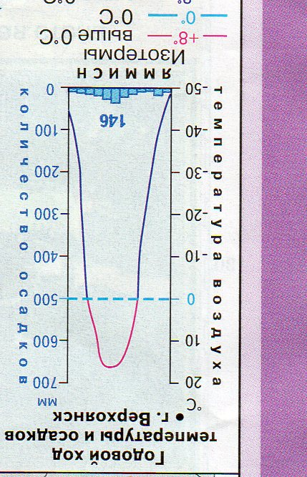
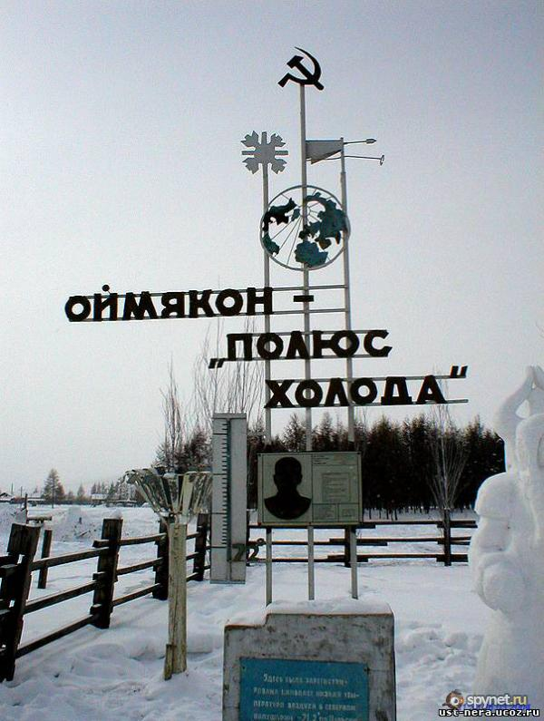
67⁰ с.ш. 133⁰ в.д.

Slide 13
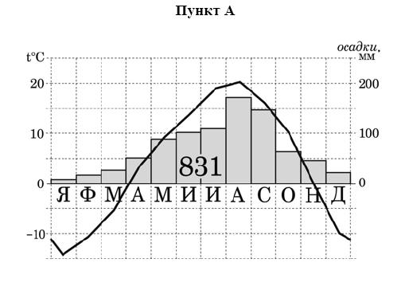
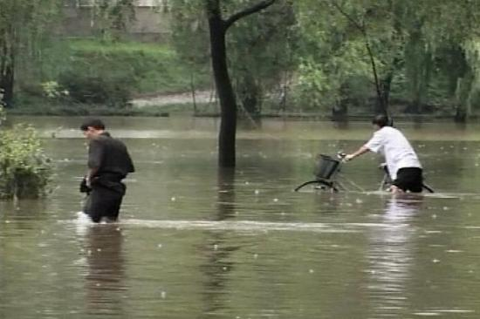
43⁰ с.ш. 133⁰ в.д.

Slide 14
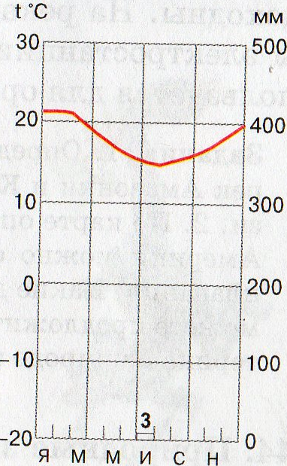
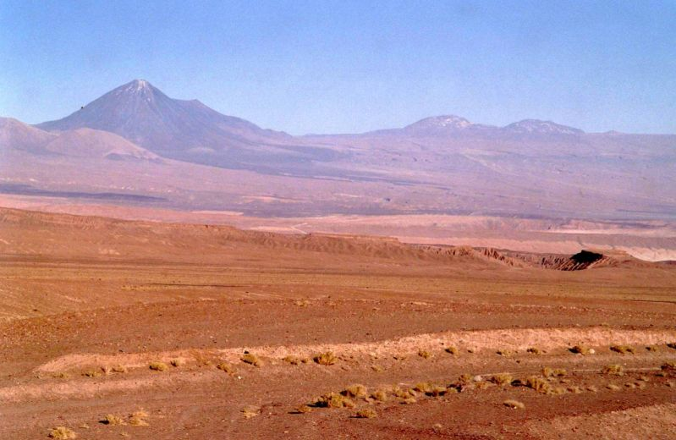
20⁰ ю.ш. 70⁰ з.д.

Slide 15
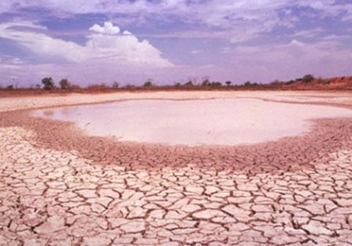
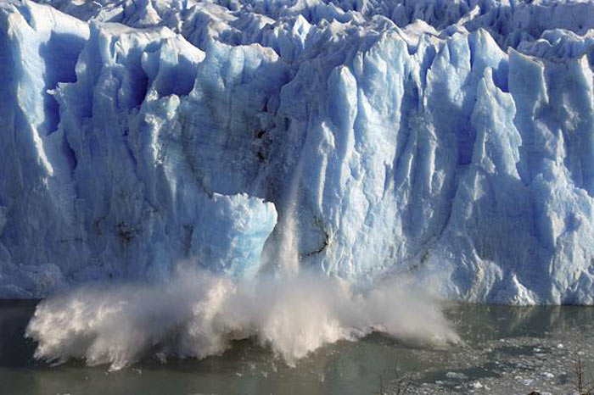
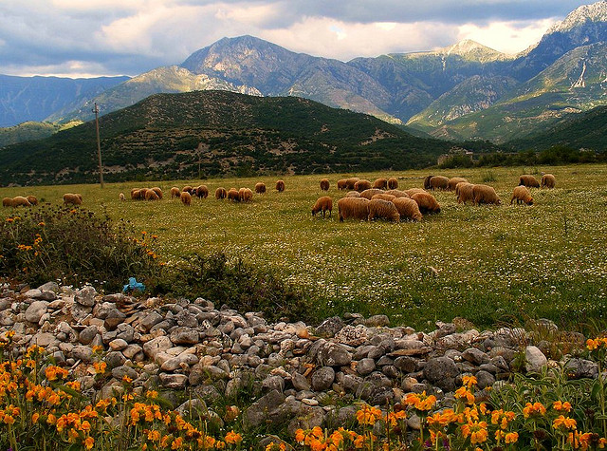
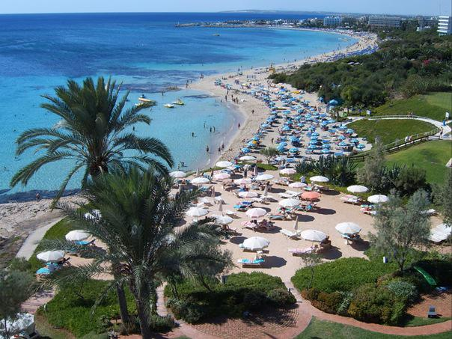
ПОЧЕМУ КЛИМАТ ЗЕМЛИ РАЗЛИЧЕН?

Slide 16
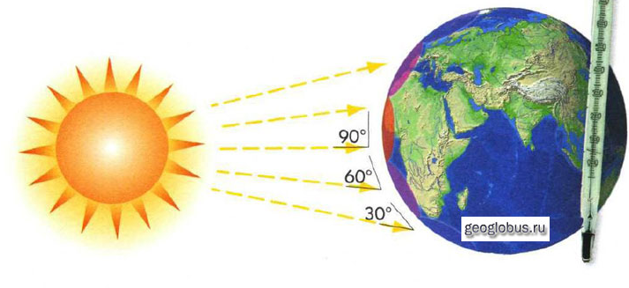
Нагревание земной поверхности зависит от угла падения солнечных лучей

Slide 17
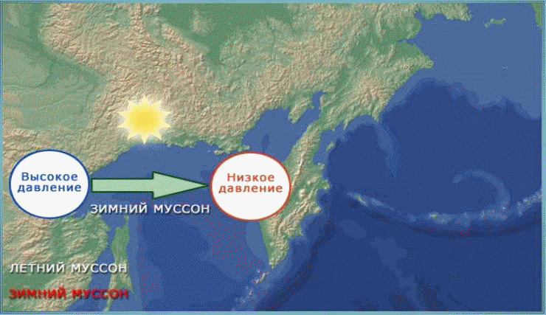
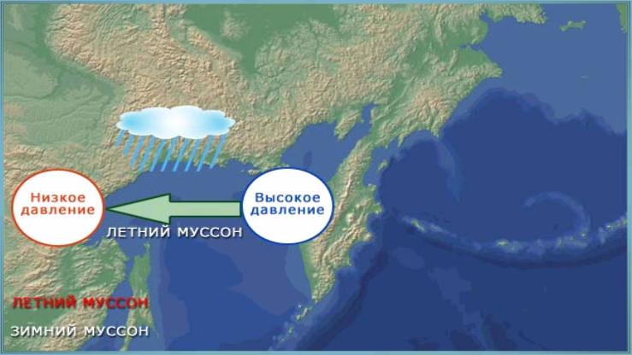
На климат территории оказывает влияние направление господствующих ветров.
На восточном побережье Евразии формируется муссонный климат

Slide 18
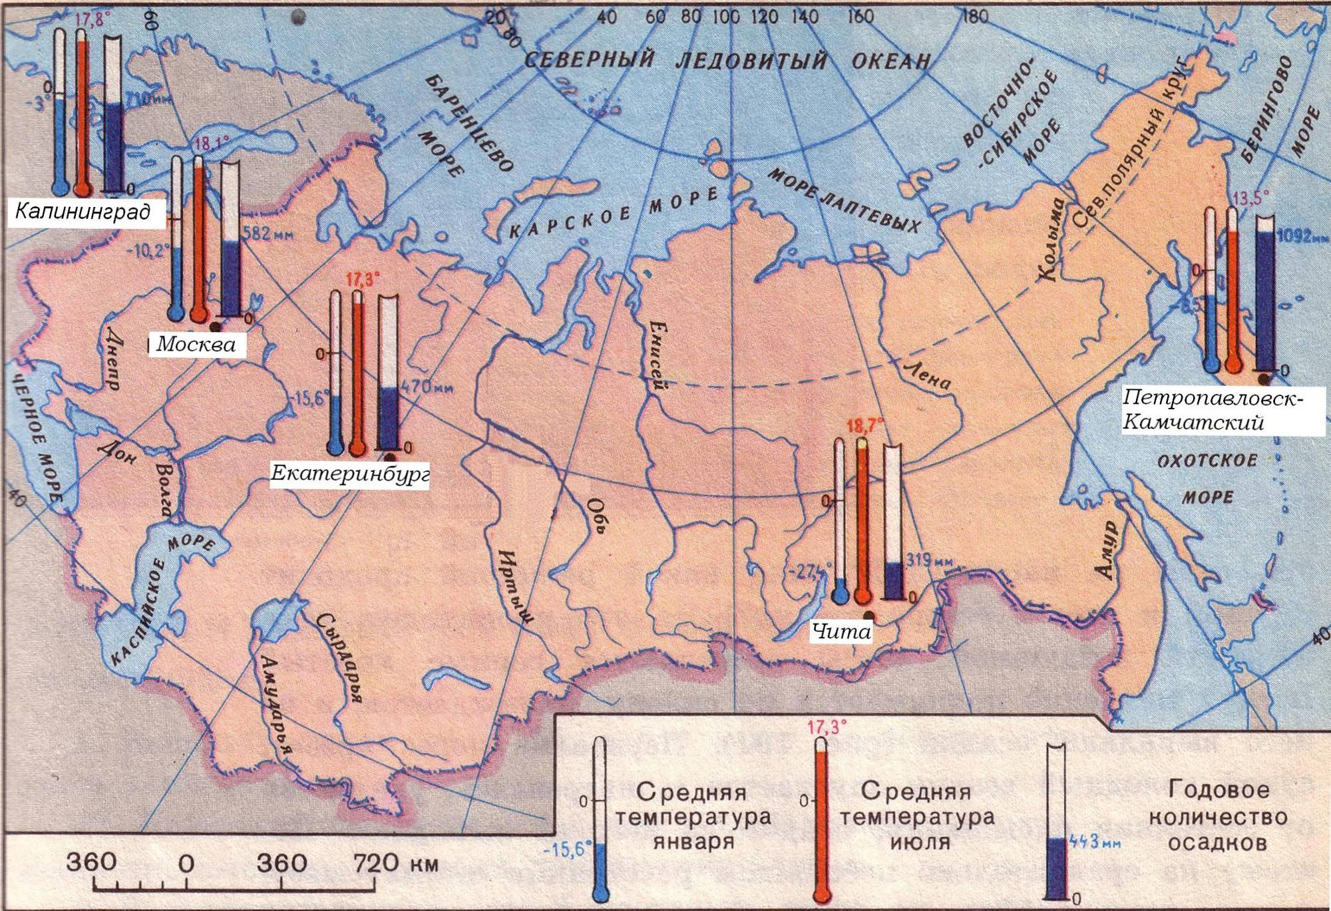
Умеренно континентальный климат
Муссонный климат
Морской климат
Резко континентальный климат
Континентальный климат
Климат зависит от близости морей и океанов. Чем дальше от океана вглубь материка – тем меньше осадков и больше годовая амплитуда температур. Климат становится более континентальным

Slide 19
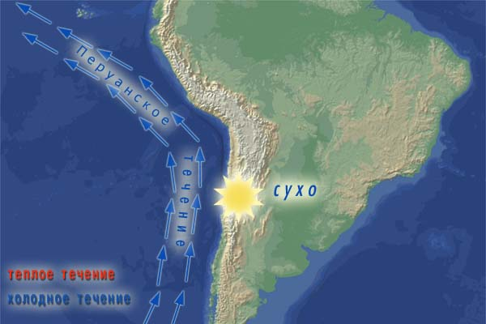
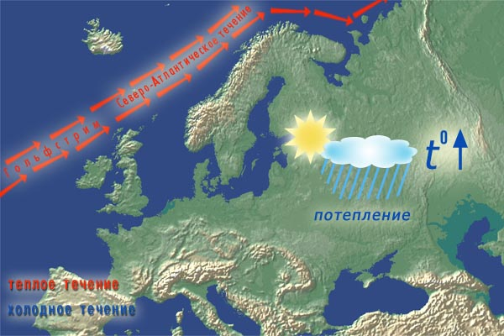
ХОЛОДНОЕ ТЕЧЕНИЕ
Понижение температуры воздуха
Уменьшение испарения
Уменьшение количества осадков
ТЁПЛОЕ ТЕЧЕНИЕ
Повышение температуры воздуха
Увеличение испарения
Увеличение количества осадков

Slide 20
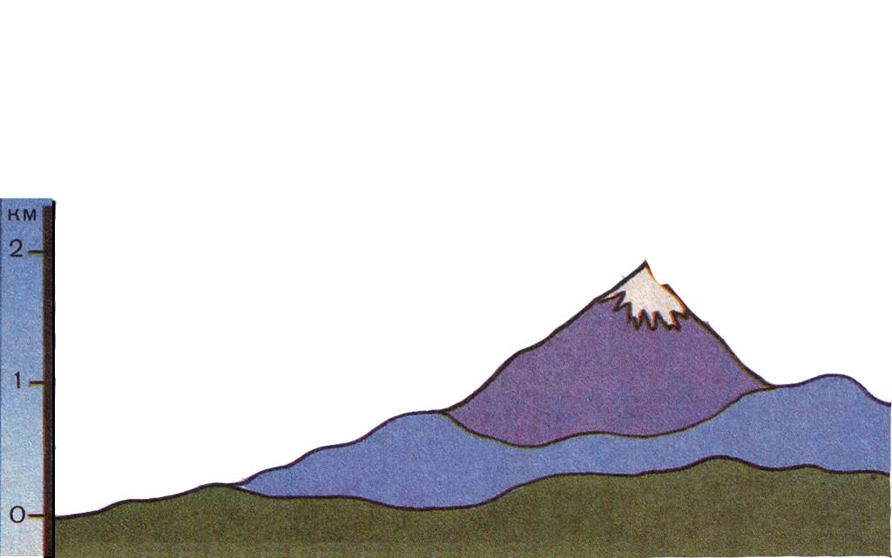


Зависимость климата от рельефа
Горы – препятствие для воздушных масс. С высотой температура и давление воздуха уменьшаются
Направление ветра
ТЕМПЕРАТУРА,
ДАВЛЕНИЕ?

Slide 21
Причины, влияющие на климат.
Географическая широта.
2.Высота местности.
3.Положение относительно горных хребтов.
4.Близость морей и океанов.
5.Океанические течения.
6.Направление преобладающих ветров.

Slide 22
- Я не знал …, а теперь я знаю…
- Было интересно…
- Было трудно…
- Я выполнял задания…
- Я понял, что…
- Теперь я могу…
- Я научился…
- У меня получилось …
- Я смог…
- Я попробую…
- Меня удивило…
- Мне захотелось…

Slide 23


